Slide 1

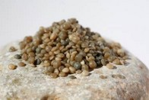

“La segunda vida del plástico agrícola”
Salvador Navarro Navarro, Director I+D+i

Slide 2
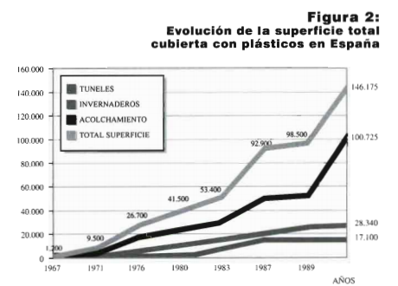
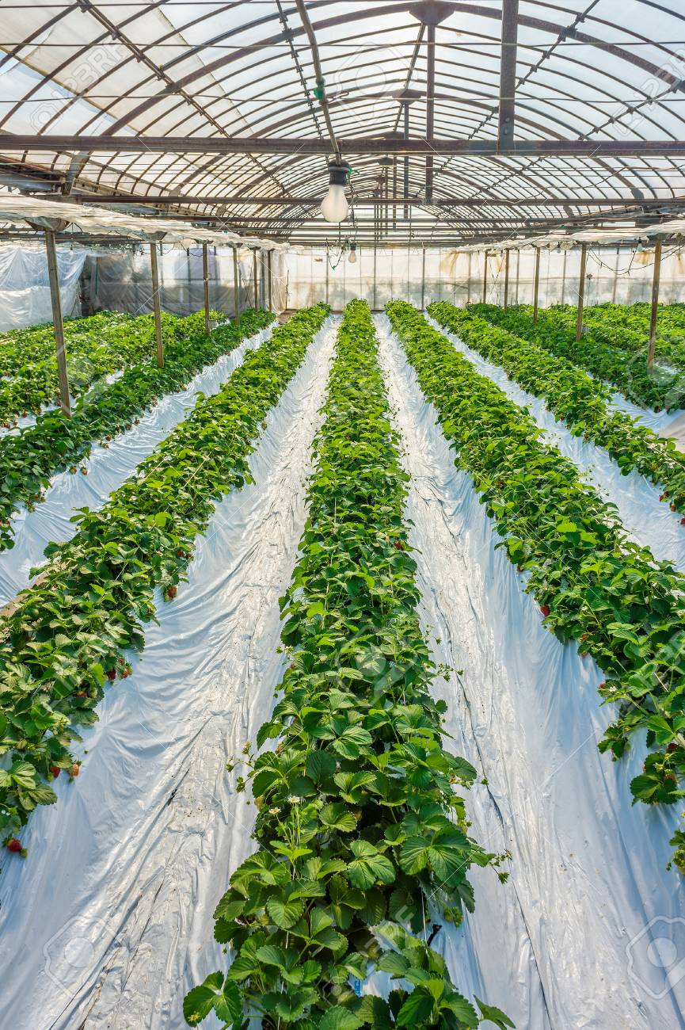
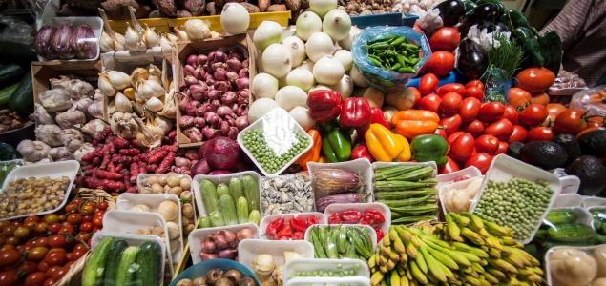
Cara: desarrollo agroalimentario (70-80)

Slide 3
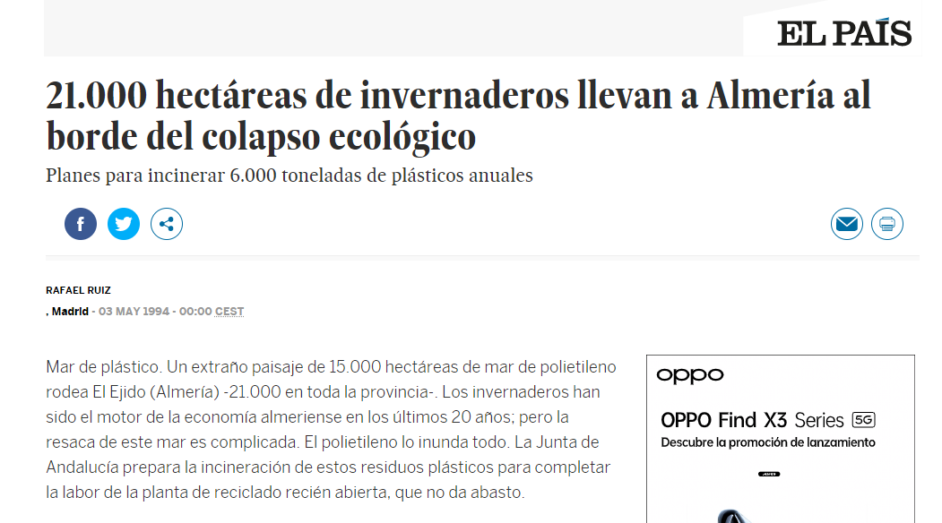
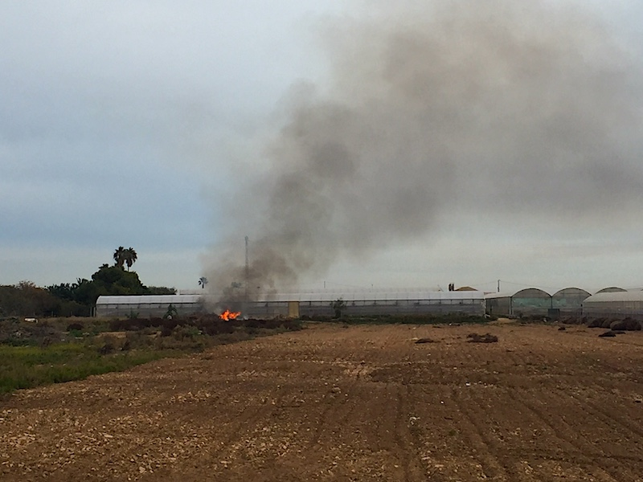
Cruz: residuos plásticos agrícolas (90)

Slide 4
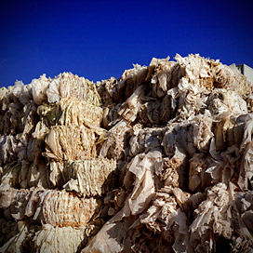
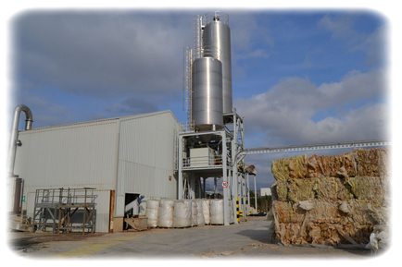

Solución: Planta Reciclaje Alfagrán (1992)
100% Invernadero Grueso √

Slide 5
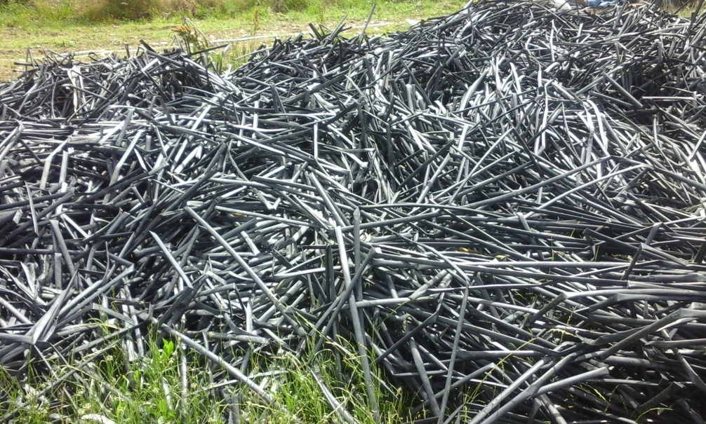
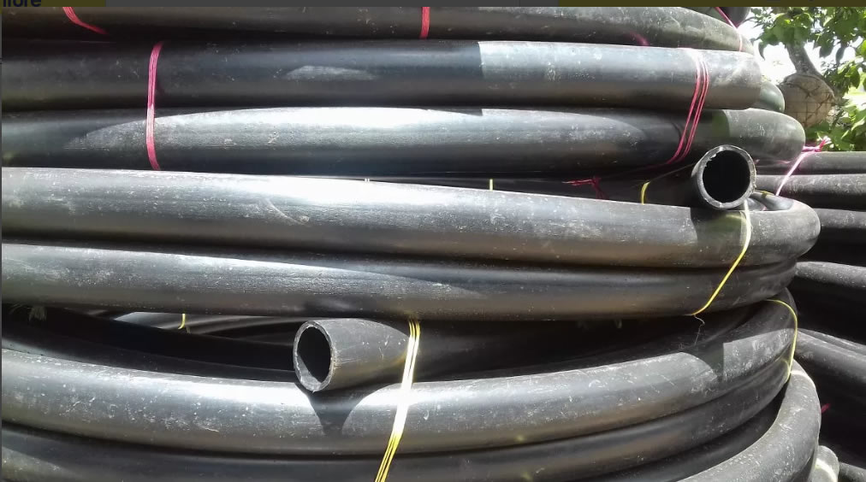
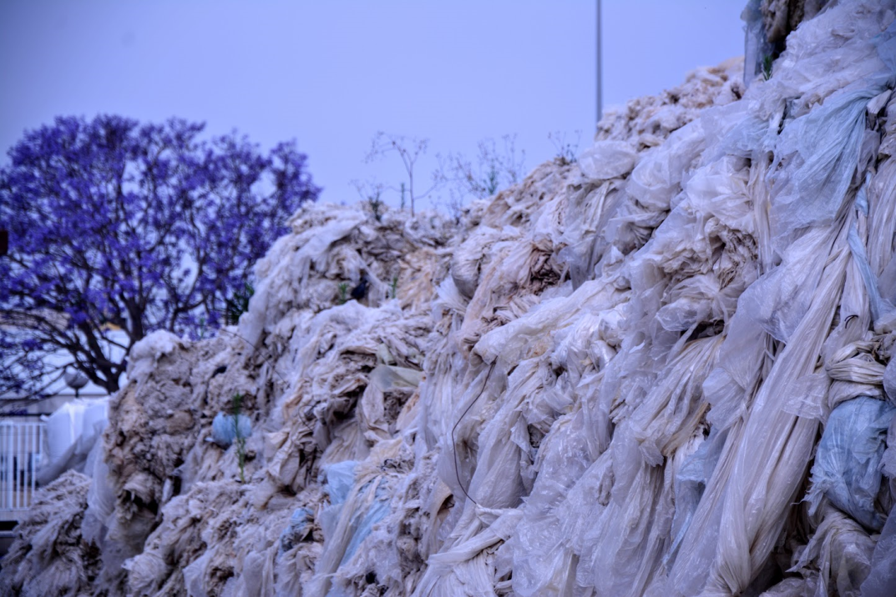
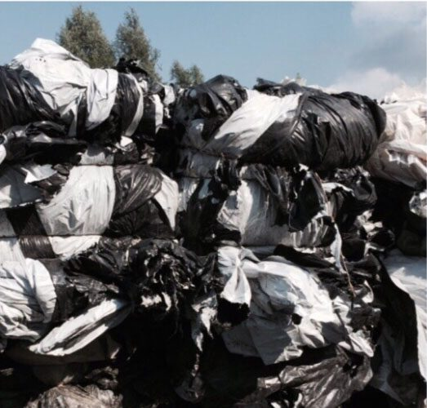
mmpp planta PE
Evolución 1: +Recicladores, +Materiales, +Suciedad

Slide 6
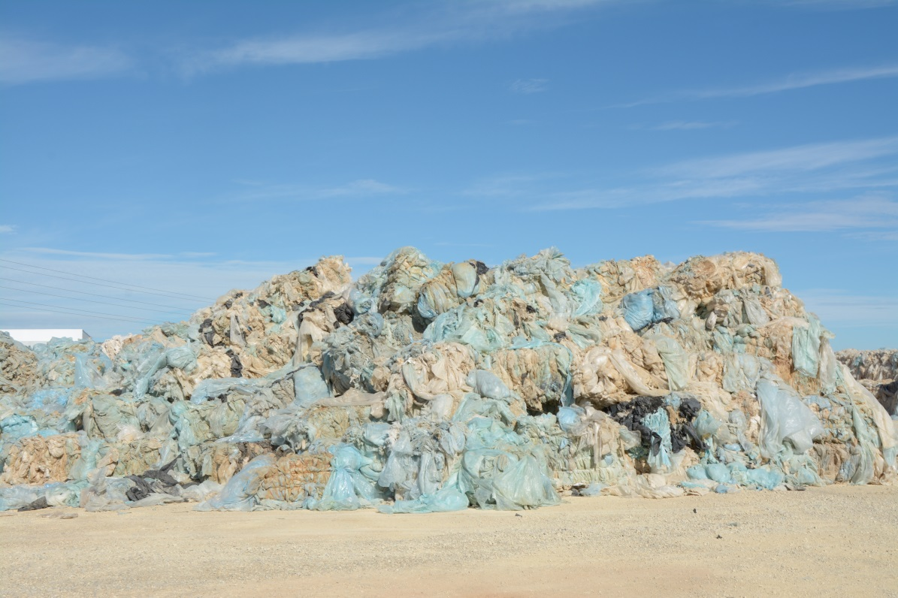
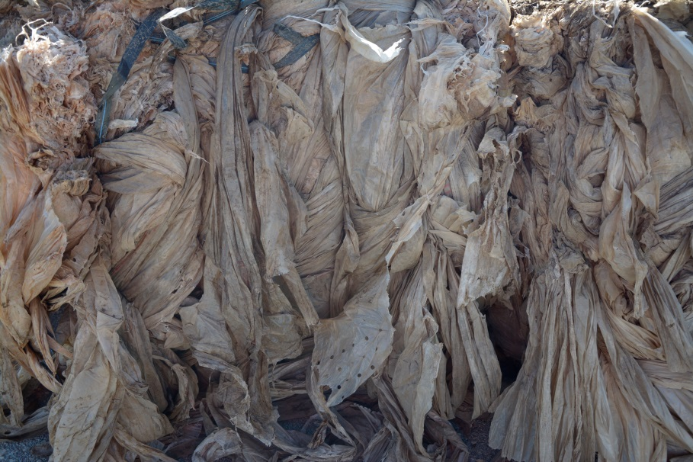
Evolución 2: Exportación Invernadero a Asia
Aumento en porcentaje de fino en origen➔ X

Slide 7
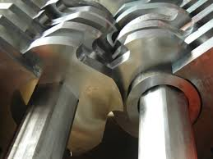
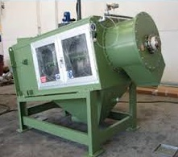
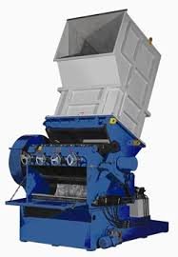
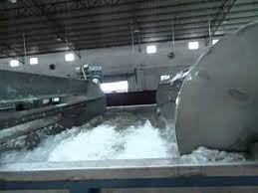
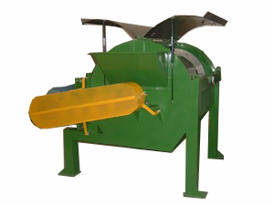
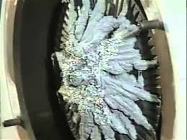
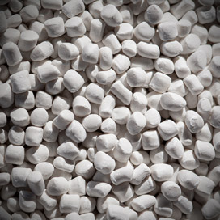
Proceso
1992 Reciclaje Mecánico. Seleccionamos el material
Molino
Lavado
Secado
Extrusión
Densificado
2006 Incremento de recicladores, Material mas sucio
Desgarrado
Líneas de prelavado
Molino
Lavado
Secado
Extrusión
2013. Escasez de materiales gruesos, Exportación, Material mas fino
Desgarrado
Líneas de prelavado
Molino
Lavado
Secado
Densificado
Extrusión

Slide 8
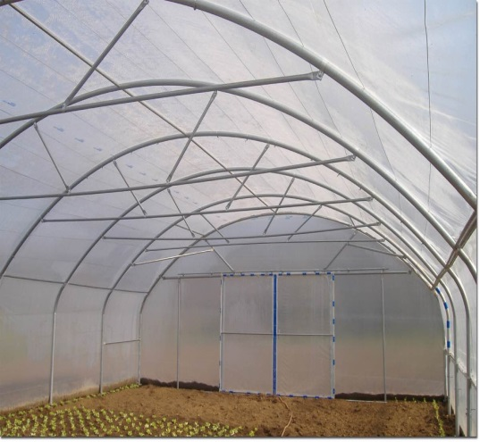
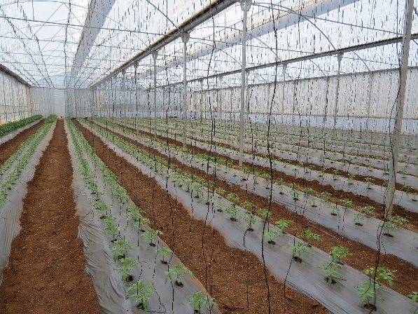
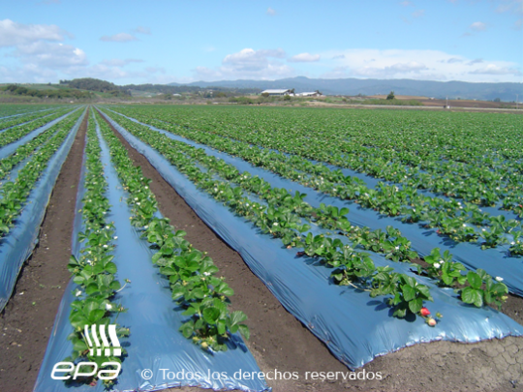
Problema finos
- Invernadero crece a un 7% anual y los finos a un 12%
INVERNADERO
FINO
NO SE RECICLA
INVERNADERO
SE RECICLA
FINO
Producción con más del 30% en fino inviable por:
Caídas en rendimiento por exceso de humedad
Suciedad del producto final (50% tierra en mmpp)
Aumento desorbitado del gasto en mantenimiento
Notes:
8

Slide 9
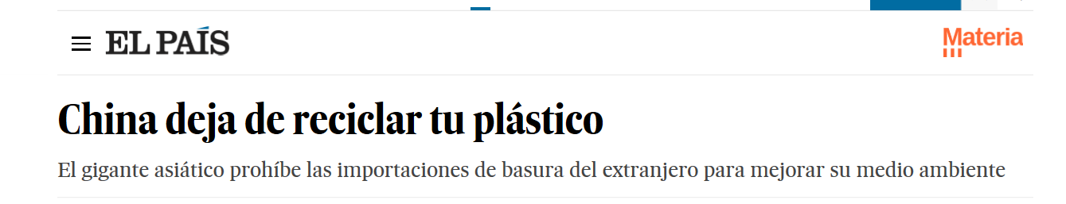
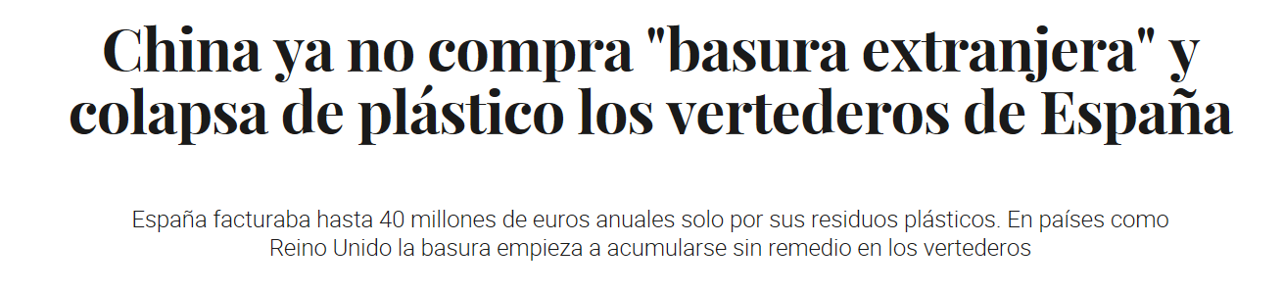
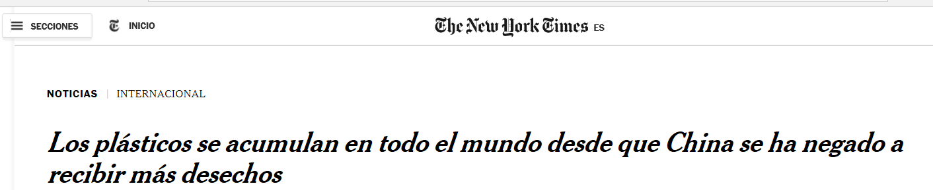
PROBLEMÁTICA ACTUAL PLASTICOS FINOS
Notes:
9

Slide 10
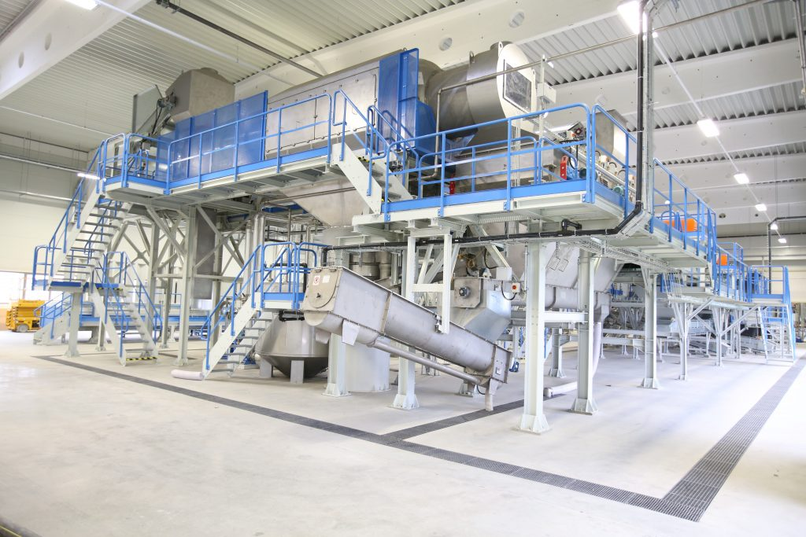
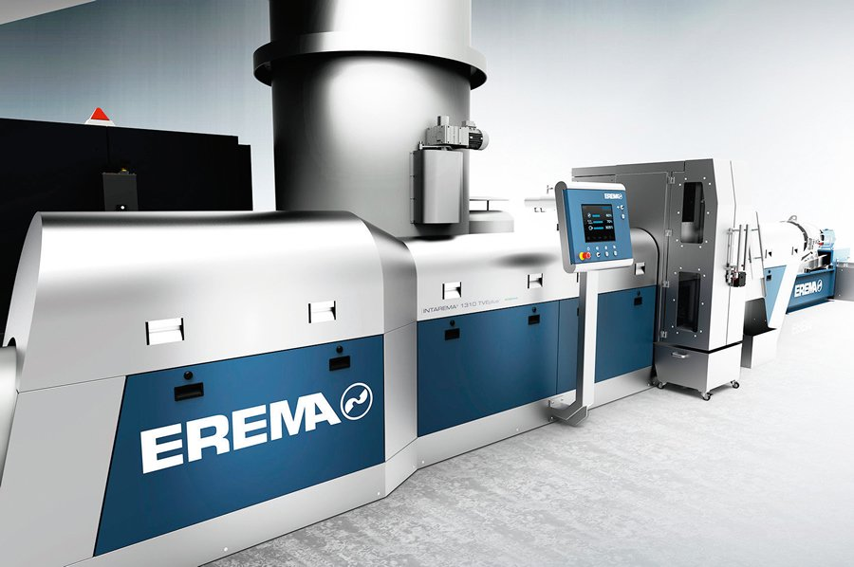
Nueva Planta
  PLANTA DE LAVADO
  PLANTA DE EXTRUSION
Notes:
10

Slide 11
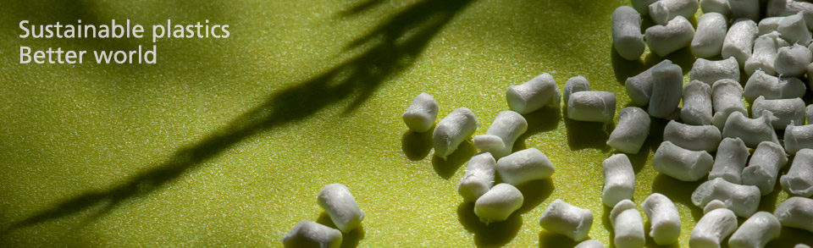
ALFATEN®
LDPE Reciclado

Slide 12

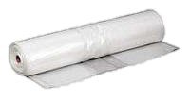
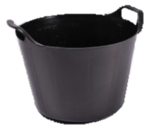

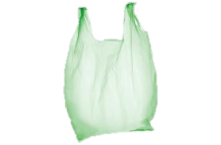
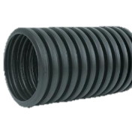
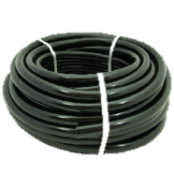




Alfaten Portfolio
ALFATEN ®, Polietileno de Baja Densidad reciclado - PEBD
Granza de Polietileno de baja densidad a partir del reciclaje de plásticos agrícolas.
Materias Primas Film Invernadero Grueso Cinta de riego o tubería Mulch bicapa blanco y negro | Tabla de Productos Productos con CaCO3 ALFATEN 200 C 6 ALFATEN 200 C 12 Mejora propiedades Reducción de costes Ayuda proceso extrusión
Aplicaciones Film industrial Inyección Tubería de riego Tubería corrugada Bolsas…
 | Fabricación | Color | MFI (cm³/10min)
ALFATEN 200 | extrusión simple | Natural | 0,2 – 0,7
ALFATEN 110 | extrusión simple | Gris / Negro | 0,2 – 0,7
ALFATEN 231 | extrusión doble | Natural | 0,5 – 1,0
ALFATEN 120 | extrusión simple | Negro | 0,5 – 1,0
ALFATEN 130 | extrusión simple | Negro | 0,2 – 0,7
Fichas técnicas ALFATEN ®

Slide 13



Estamos ante una gran oportunidad…

Slide 14
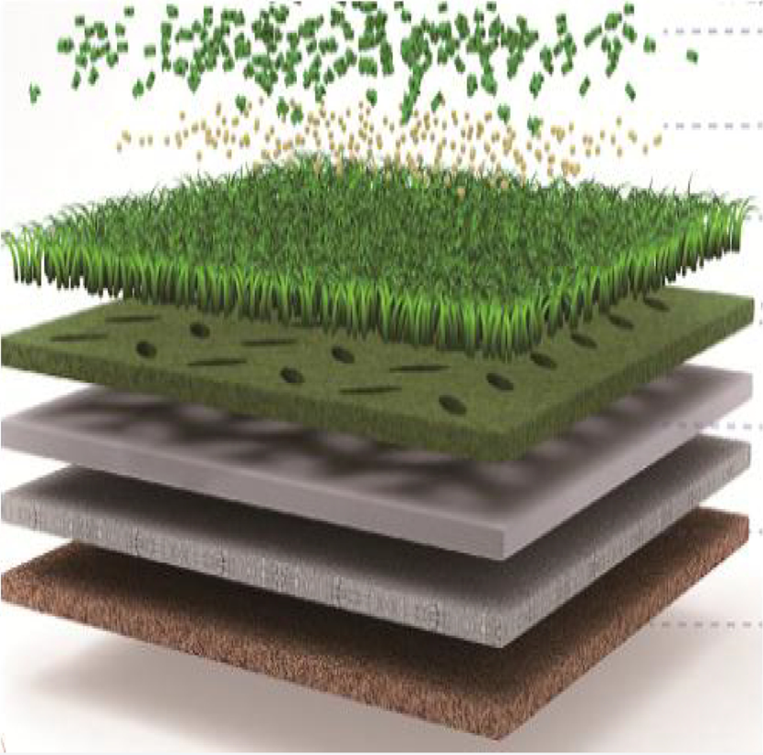
Nuevas aplicaciones PE
Solución GWC Grass:
Libre de HAPs, COVS, SVHC y anexo VII (REACH)
Origen reciclado de más del 70% de las materias primas usadas en su fabricación y 100% reciclable certificado por Block Chain y Eucerplast.
Cumple requisitos necesarios para poder obtener el sello de calidad FIFA QUALITY y FIFA QUALITY PRO.
Económico y de fácil instalación

Slide 15
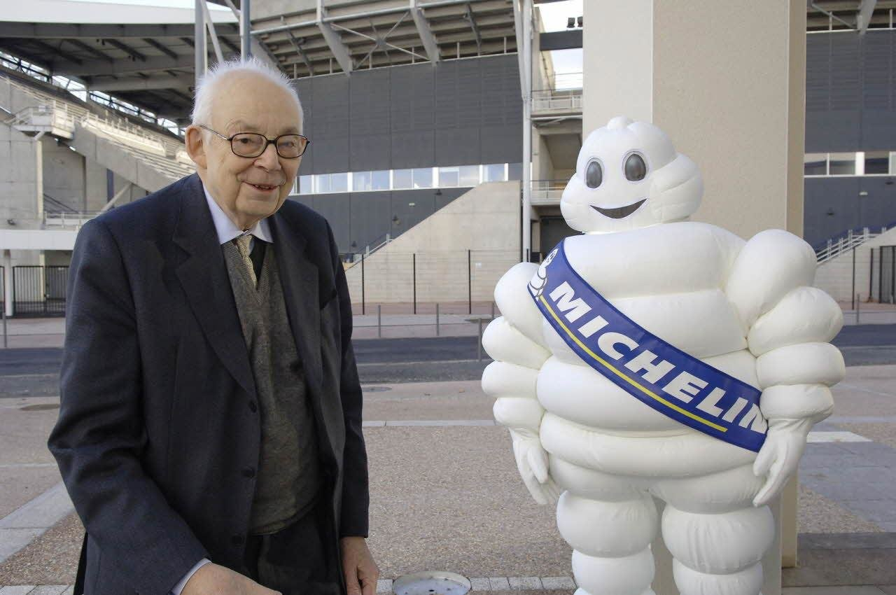
“Si es bueno para mi cliente, lo será para mi negocio”
François Michelin
CEO Michelin
LO REFORMULAMOS…
“Si es bueno para mi cliente, y PARA EL MEDIO AMBIENTE
lo será para mi negocio”

Slide 16
